Slide 1
Network Automation l’evoluzione
Giancarlo Viola
3 Novembre 2025

Slide 2
Indice
Dove eravamo rimasti
Cosa e’ successo nel mentre
Cosa succedera’

Slide 3

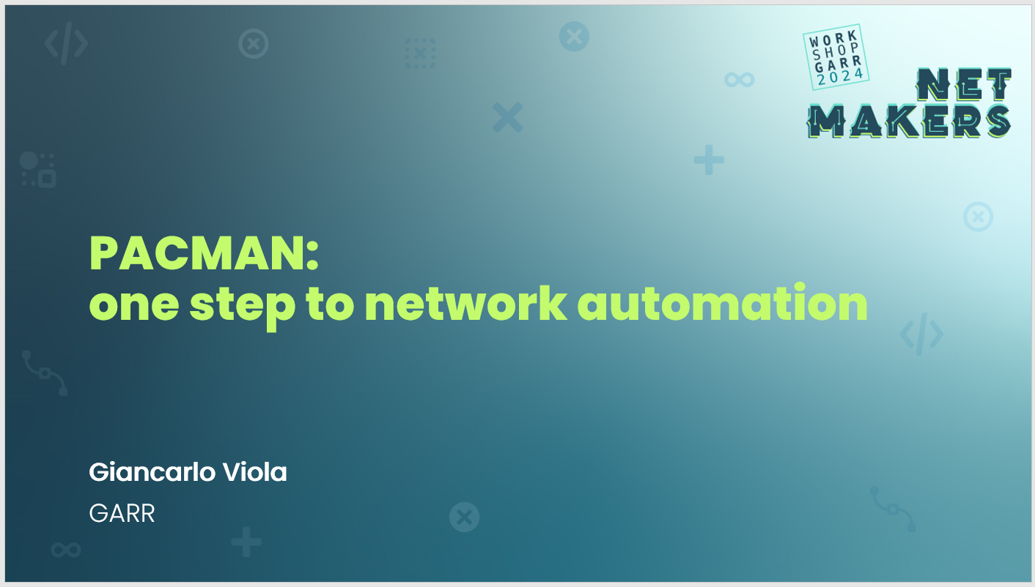
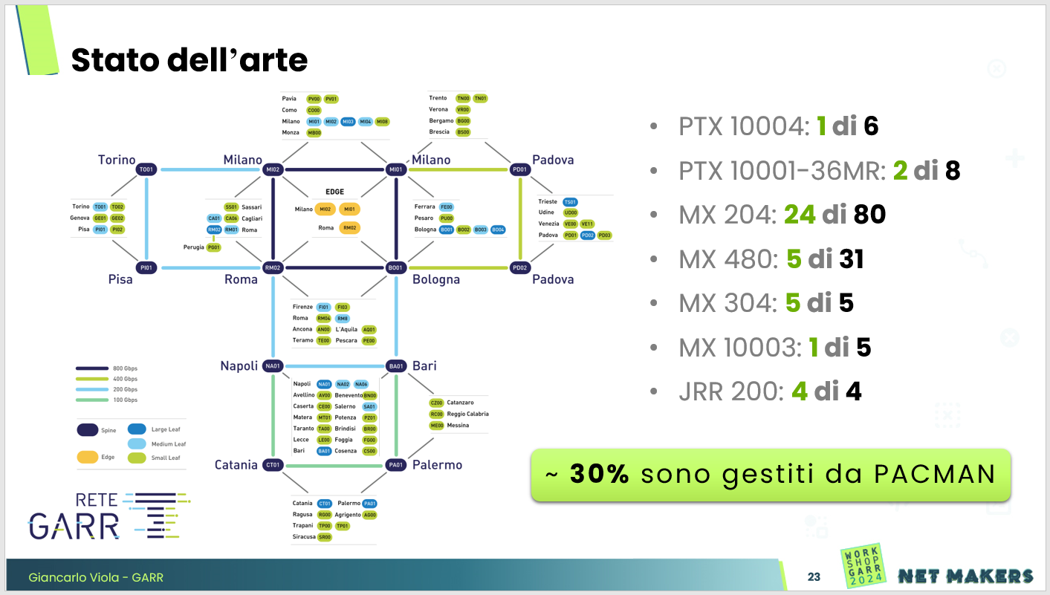
ci siamo lasciati con PACMAN
Novembre 2024

Slide 4
e poi ?

Slide 5


Evoluzione del sistema
Estensione dei modelli di servizi di rete supportati
x
qualche bug in meno

Slide 6

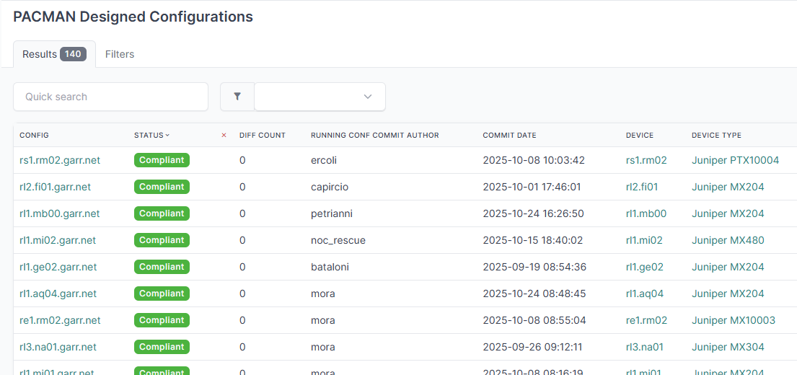
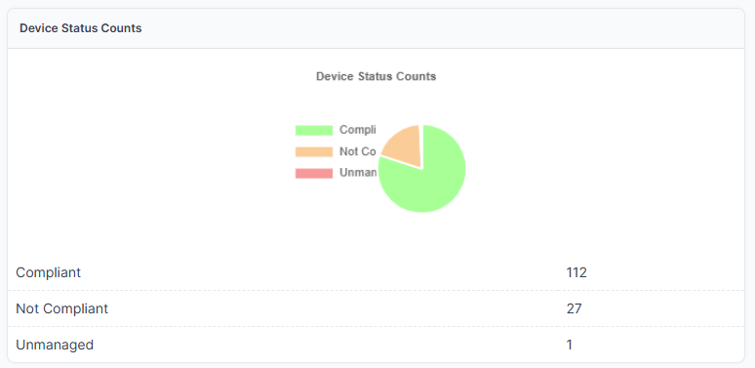
Integrazione con Netbox
+

Slide 7
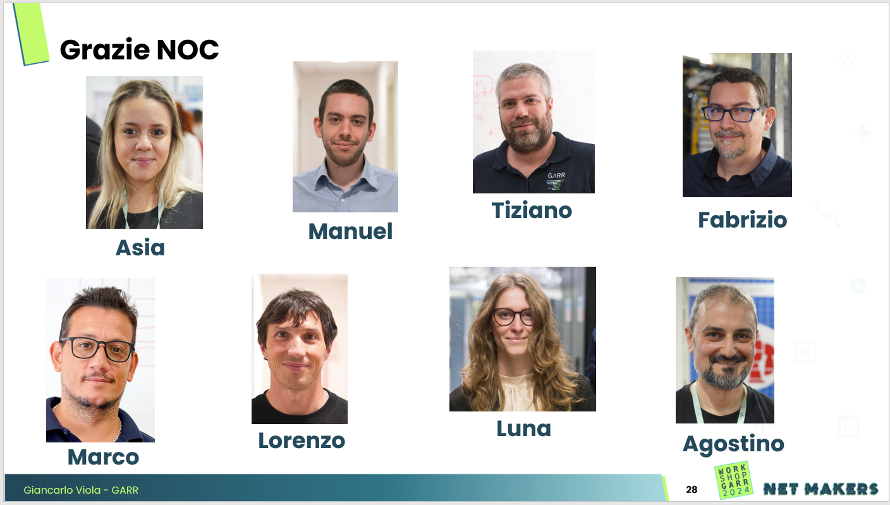

Estensione a tutto il BackBone GARR-T
TUTTI i router del Backbone GARR (140) sono configurati attraverso PACMAN

Slide 8
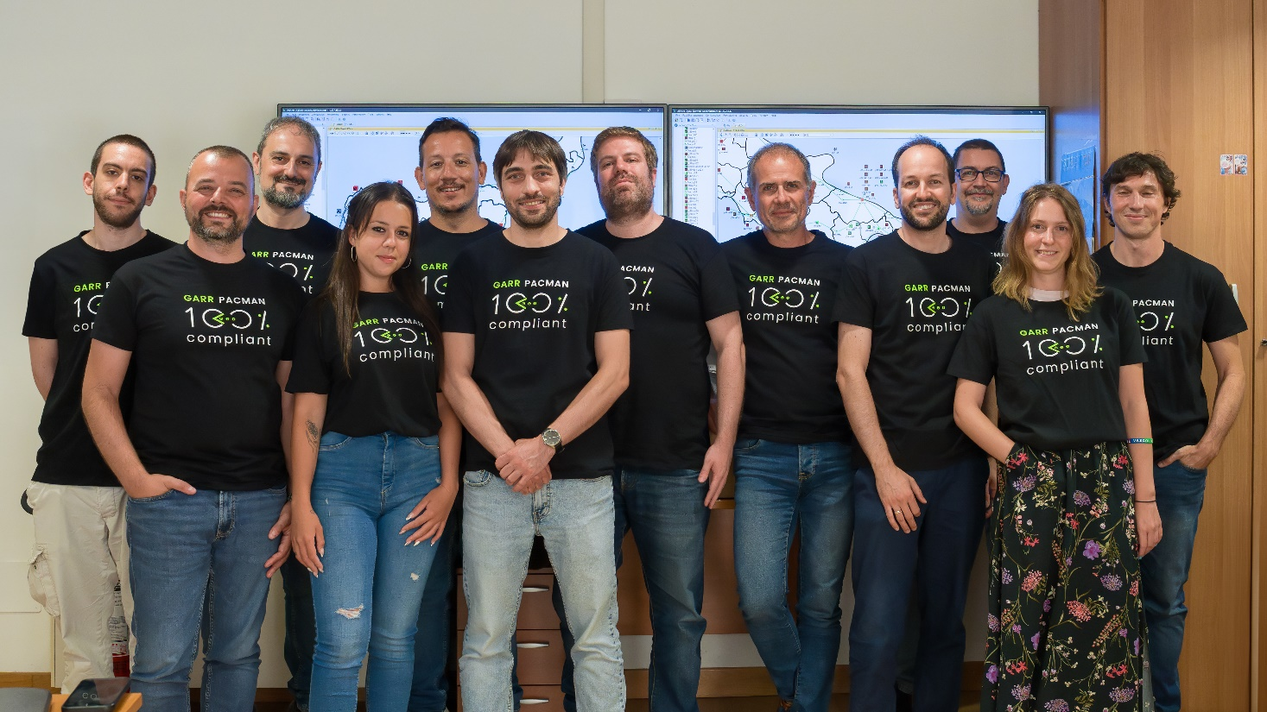
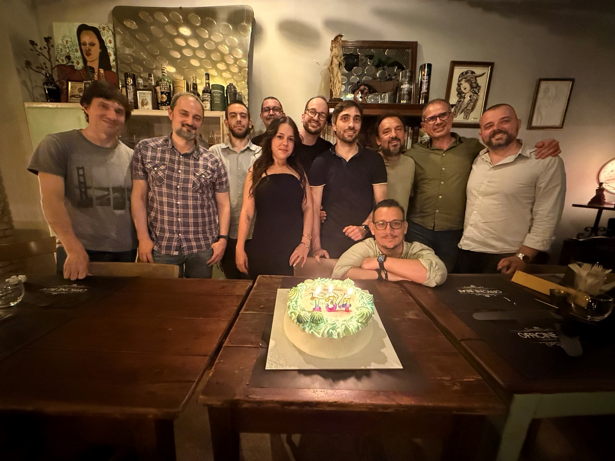
…PAC party

Slide 9
…ma solo su GARR-T?

Slide 10
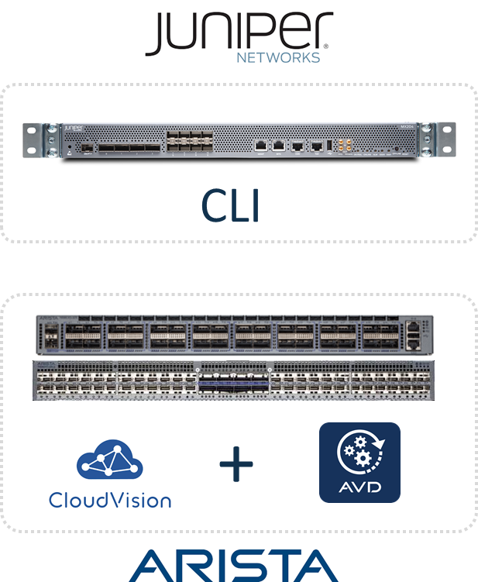
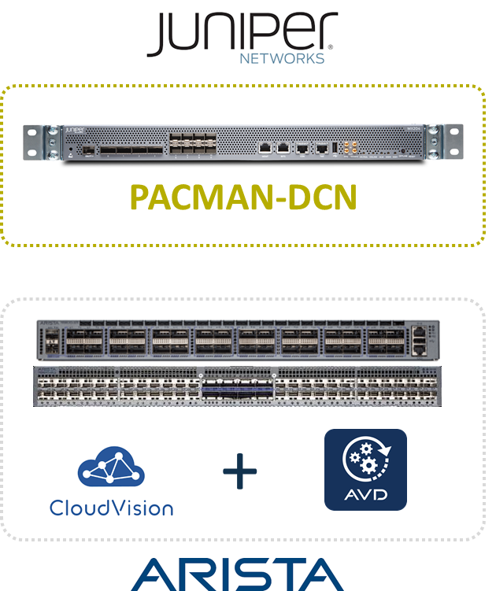
Evoluzione Automazione nei DC
Data Center INFRA
(RM01 - RM02 - RM06 - BA01 - BO06)
Data Center INFRA
(RM01 - RM02 - RM06 - BA01 - BO06)

Slide 11

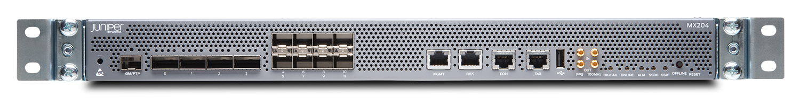



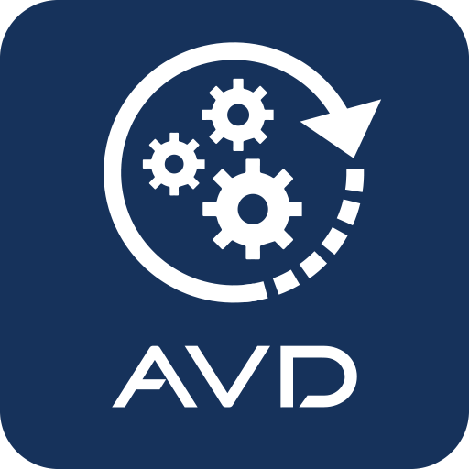

Evoluzione Automazione nei DC
PACMAN-DCN
+
Data Center INFRA
(RM01 - RM02 - RM06 - BA01 - BO06)
Cloud GARR
(NA02 – CT01 – PA01)

Slide 12
…ma solo su GARR-T e Data Center?

Slide 13
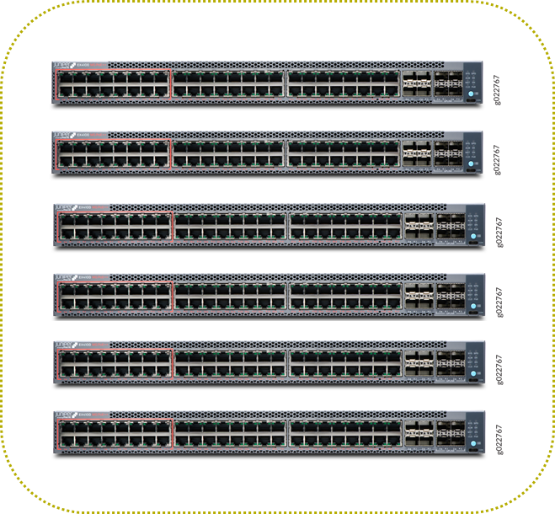
LAN della Direzione GARR
PACMAN-DIREZIONE
ARISTA
ARISTA
+
6x Juniper EX4600
6x Juniper EX4600

Slide 14
ToDo

Slide 15
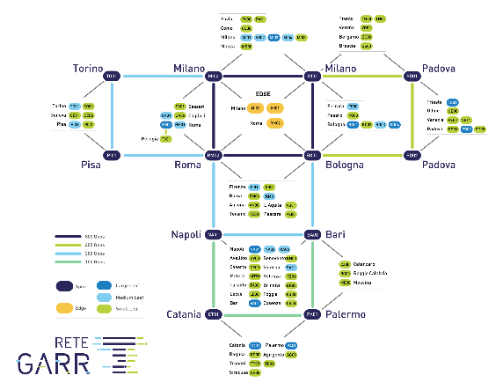
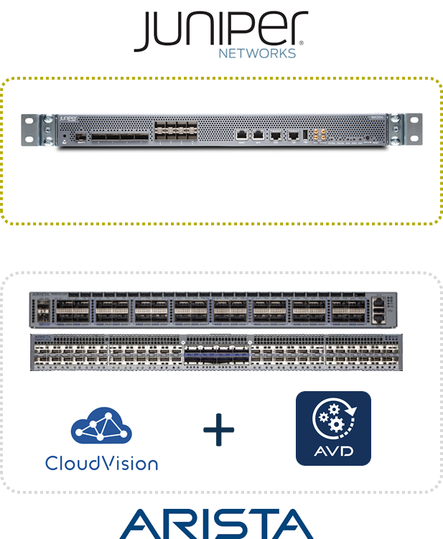


PACMAN Galaxy
Router Utente
PACMAN-DIREZIONE
PACMAN-GARR-T
PACMAN-CPE
PACMAN-DCN
Workflow Orchestrator

Slide 16

Grazie
(giancarlo.viola@garr.it)
per le domande: wooclap.com e codice WSGARR25

